Slide 1

KRİPTOLOJİ YAZ OKULU
İLK ALGORİTMAM PROJESİ
SON DÜZLÜK

Slide 2
İÇİNDEKİLER
ALGORİTMA DİYAGRAMI
ANALİZ
ŞİFRELEME
DEŞİFRELEME
ÖRNEKLER

Slide 3
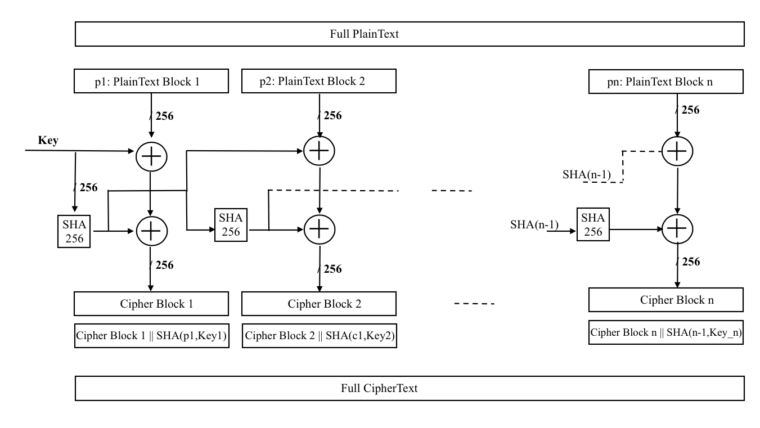
Algoritma Diyagramı

Slide 4
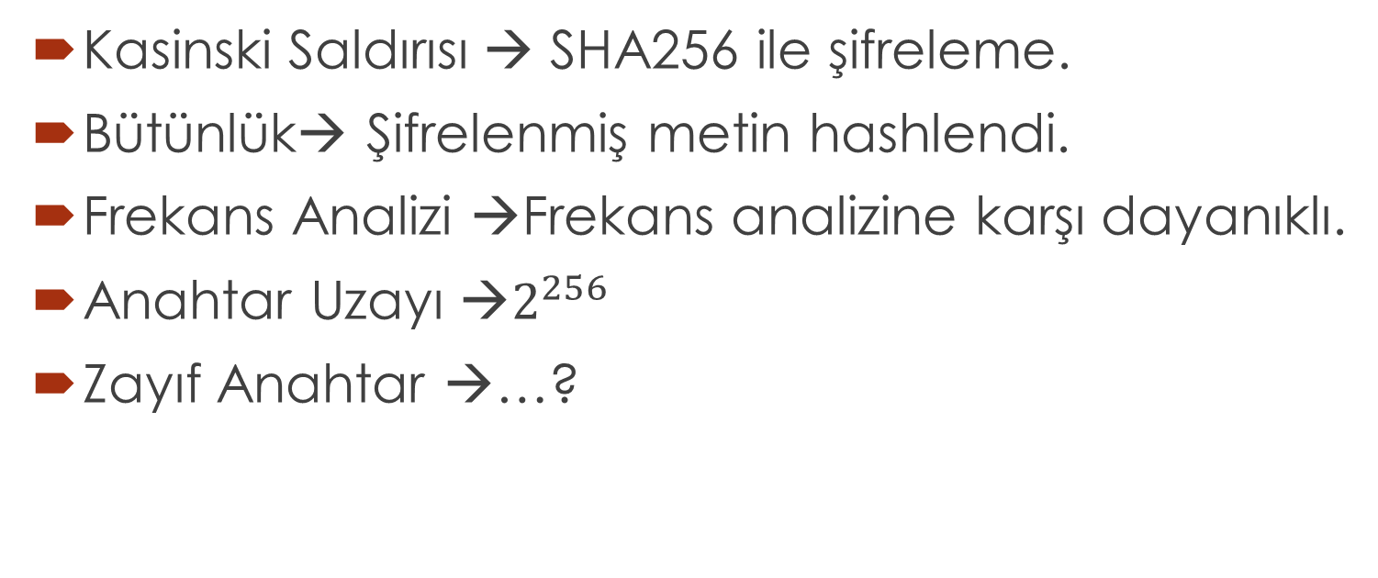
ANALİZ
Kasinski Saldırısı → SHA256 ile şifreleme.
Bütünlük→ Şifrelenmiş metin hashlendi.
Frekans Analizi →Frekans analizine karşı dayanıklı.
Anahtar Uzayı →$2^{256}$
Zayıf Anahtar →…?

Slide 5
ŞİFRELEME
Açık metin(plaintext), SHA256 özet fonksiyonu ile şifrelenir. SHA256 ile şifrelemek için açık metin 256 bitlik parçalara bölünür.
Açık metin parçaları sırasıyla anahtar ve hash(key) ile XORlanır.
Metnin bütünlüğünü sağlamak için şifrelenmiş metin parçalarının arkasına açık metin parçası ve anahtar hashlenip konur.
Her metin parçasının şifrelenmesinden sonra anahtar hashlenmiş anahtar ile değiştirilir.

Slide 6
C1 = P1 Key H(Key)
Key2 = H(Key)
C2 = P2 Key H(Key)
Key3 = H(Key2)
…
Cn = Pn Key H(Key)
Keyn = H(Key(n-1))
+++++++
+++++++
+++++++
+++++++
+++++++
+++++++

Slide 7
DEŞİFRELEME
Şifrelenmiş metin 256 bitlik parçalara bölünür.
Şifrelenmiş metin parçası anahtar ve hashlenmiş key ile XORlanır. Bu bize açık metin parçasını verir.
Bulunan açık metin, hashlenmiş key ile XORlanır. Eğer çıkan sonuç sonraki parçaya eşitse metnin sırası ile oynanmadığı anlaşılır.
Her metin parçasının şifrelenmesinden sonra anahtar hashlenmiş anahtar ile değiştirilir.

Slide 8
P1 = C1 Key H(Key)
Key = H(Key)
P2 = C2 Key H(Key)
Key = H(Key)
…
Pn = Cn Key H(Key)
Key = H(Key)
+++++++
+++++++
+++++++
+++++++
+++++++
+++++++

Slide 9
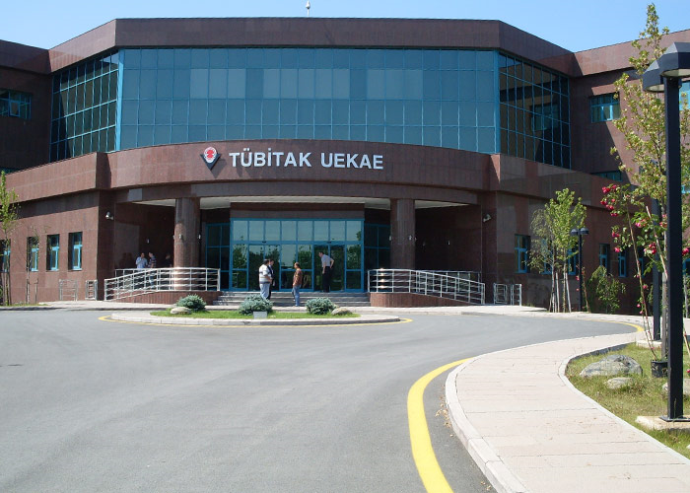


Slide 10



Slide 11
Ahmet MALAL
Seçkin ŞEN
Hakan AKSOY
Hatice SARP
Beyza AYTAR
TEŞEKKÜRLER..

